Slide 1


STATISTICA SPAZIALE
I dati geostatistici
La concentrazione di Biossido di azoto (NO2) in Piemonte
Massimo Armano

Slide 2
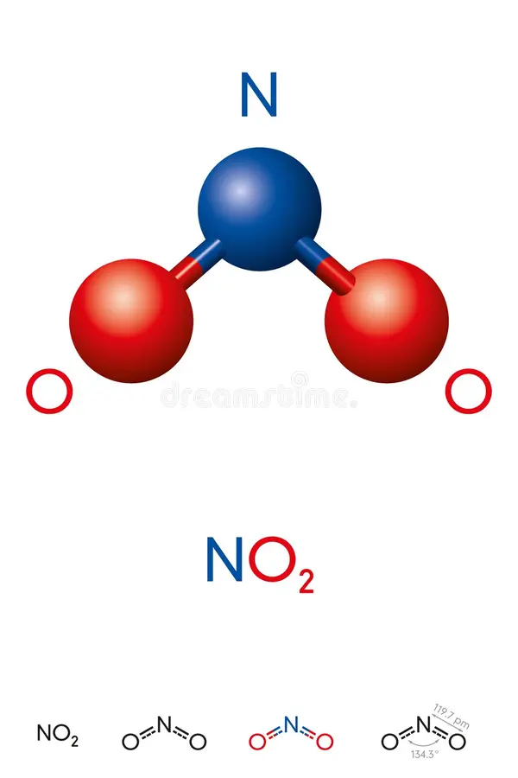
Il Biossido di Azoto
Gas di colore rosso bruno, di odore pungente e altamente tossico, irritante per l'apparato respiratorio e per gli occhi.
Si forma spontaneamente per esposizione del monossido di azoto (NO) all’aria, contribuisce alla formazione dello smog fotochimico e al fenomeno delle «piogge acide»
Le emissioni dei motoveicoli rappresentano la fonte principale del biossido di azoto ambientale, perciò i livelli di concentrazione di biossido di azoto sono considerati un indicatore dell’ inquinamento generato dal traffico. Altre fonti di ossidi di azoto sono le centrali termoelettriche e in genere tutti gli impianti di combustione di tipo industriale.

Slide 3
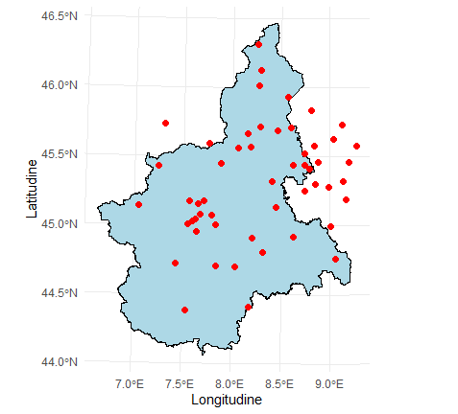
I siti di monitoraggio
I dati si riferiscono alla concentrazione di NO2 misurata in microgrammi/m3 (NO2_OBS) il 30 Gennaio 2015 nei siti della rete di monitoraggio di qualità dell’aria in Piemonte.

Slide 4
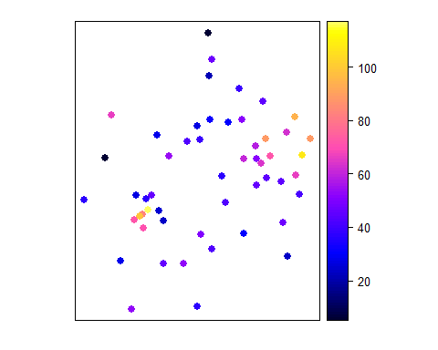
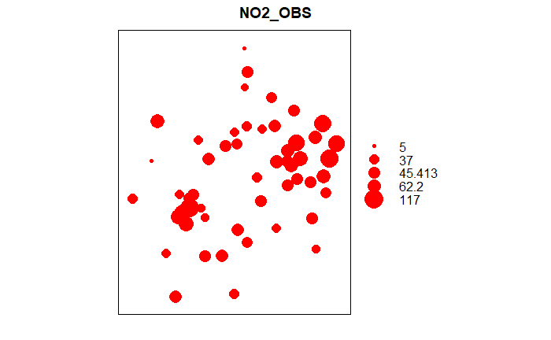
Analisi del NO2
I valori della concentrazione nei siti
log(NO2_OBS)
log(NO2_OBS)

Slide 5
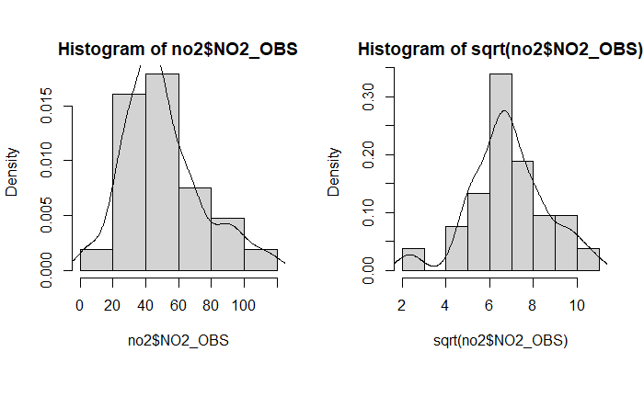
La distribuzione della variabile NO2 osservata
Analisi del NO2

Slide 6
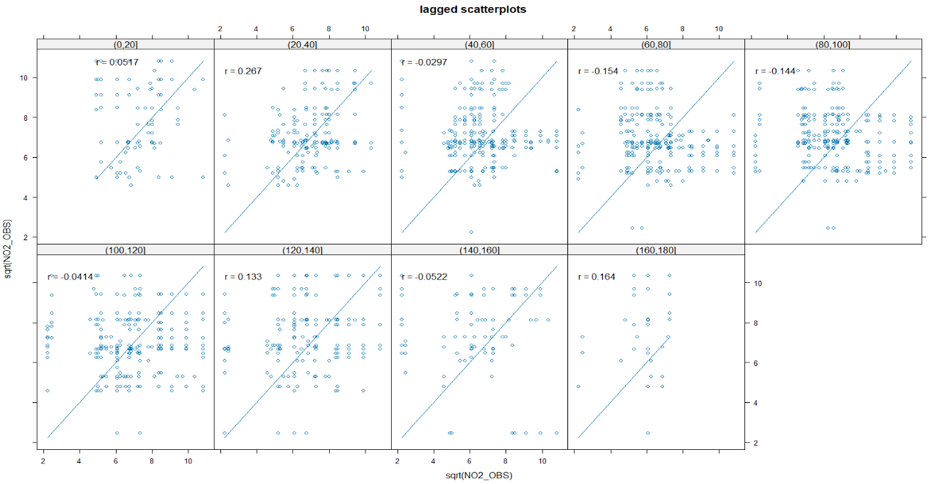
Analisi della dipendenza spaziale
L’Hscatterplot

Slide 7
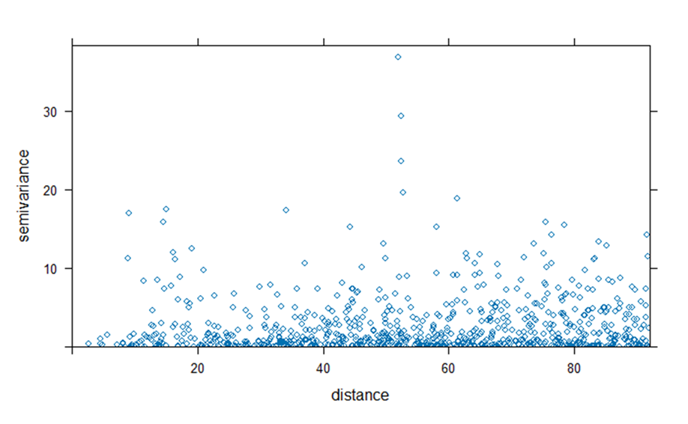
Variogrammi e variografia
Nuvola del variogramma

Slide 8
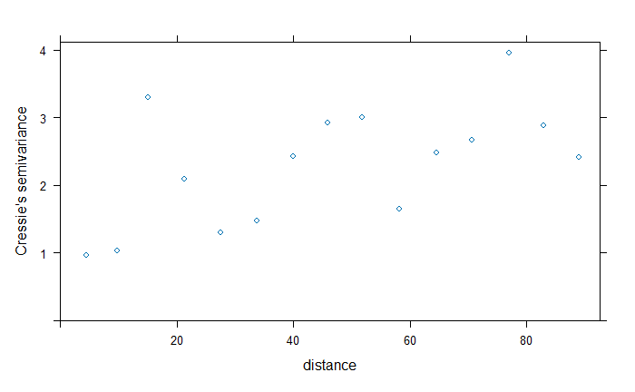
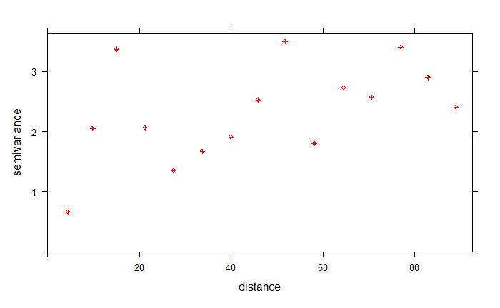
Variogrammi e variografia
Semivariogramma robusto campionario
Semivariogramma campionario

Slide 9
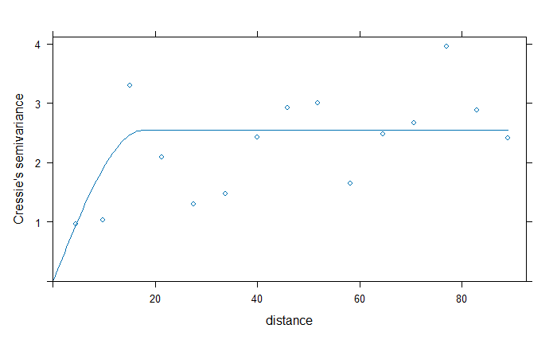
Applicazione di modelli teorici
Sferico
Model | psill | range
Nug | 0.2291668 | 0.00000
Sph | 2.1071410 | 17.10107
SSErr
0.5029649

Slide 10
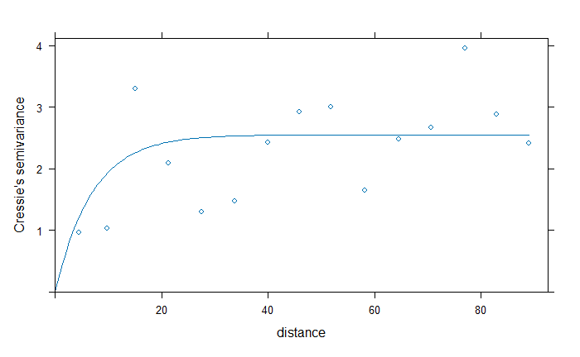
Applicazione di modelli teorici
Esponenziale
Model | psill | range
Nug | 0.000000 | 0.00000
Exp | 2.491106 | 8.87995
SSErr
0.5447479

Slide 11

Matern
Applicazione di modelli teorici
Model | Psill | Range | Kappa
Nug | 0.3763962 | 0.0000000 | 0
Mat | 2.0685041 | 3.421046 | 2.5
SSErr
0.5150689

Slide 12
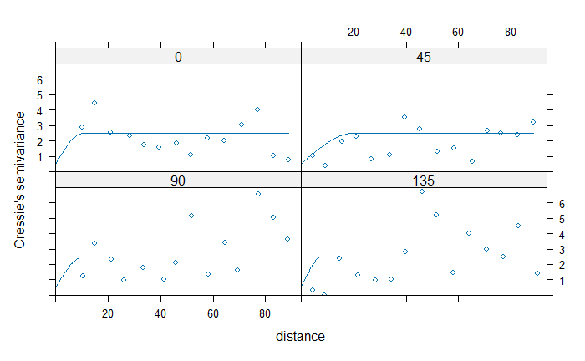
Analisi direzionale

Slide 13
Conclusioni
I dati hanno fatto propendere per l’adattamento di un modello teorico sul semivariogramma campionario robusto.
Secondo gli SSErr il modello teorico che si adatta meglio è quello sferico tuttavia per la scelta definitiva bisogna tenere in considerazione tutta la parte successiva che utilizza il variogramma per fare previsione.
La verifica dell’isotropia analizzando i variogrammi direzionali ci fa rimanere dubbi sul fatto che ci sia invarianza da direzione: i variogrammi differiscono abbastanza, serviranno ulteriori analisi e possibili soluzioni.
Riuscire ad aver un buon adattamento di un variogramma teorico ad uno campionario è complicato, soprattutto se i dati non sono molti e presentano valori anomali. Nonostante questo fare variografia rimane un processo fondamentale e necessario per fare previsione spaziale.

Slide 14
Grazie per l’attenzione!

Slide 15
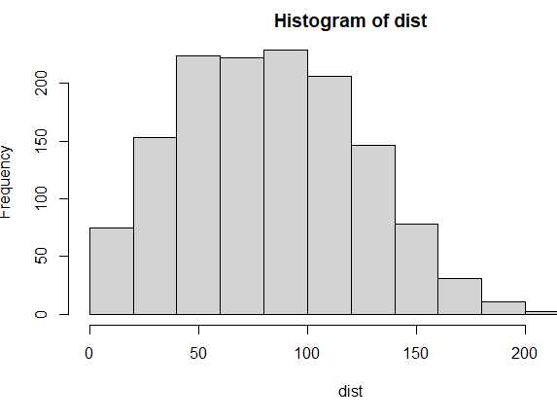
La distribuzione delle distanze

